Slide 1



Министерство финансов Забайкальского края
Итоговая защита
Антропова Вера Александровна
Министр финансов Забайкальского края

Slide 2
«Организация структуры хранения документации в Министерстве финансов Забайкальского края»
Проект:

Slide 3
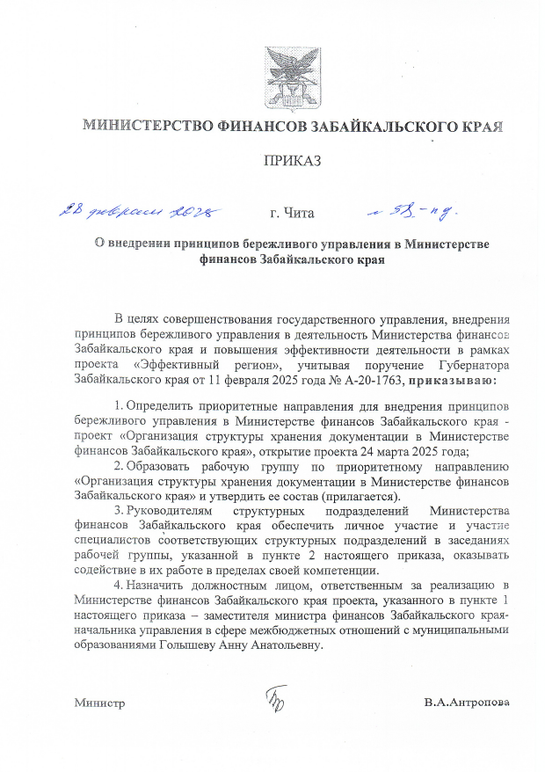
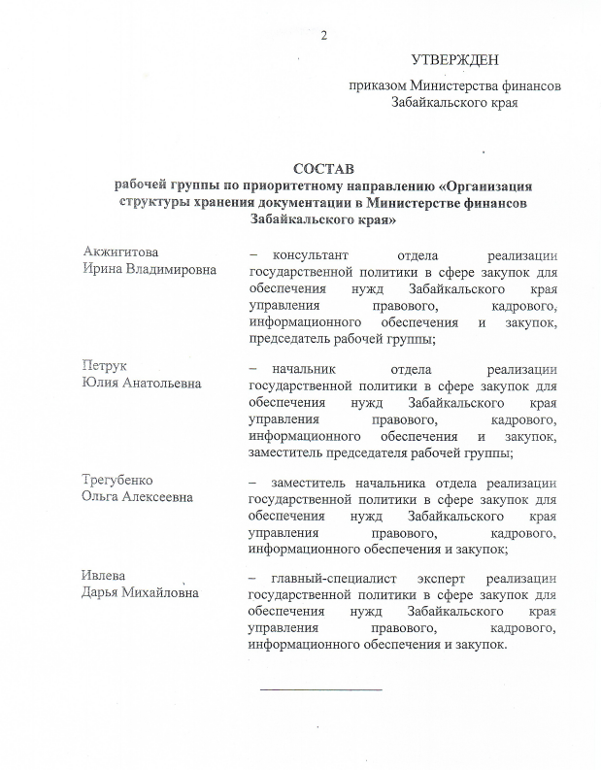
Организационно-распорядительные документы
«Организация структуры хранения документации в Министерстве финансов Забайкальского края»

Slide 4




Команда проекта
«Организация структуры хранения документации в Министерстве финансов Забайкальского края»
Руководитель проекта
Акжигитова Ирина Владимировна – консультант отдела реализации государственной политики в сфере закупок для обеспечения нужд Забайкальского края
Петрук Юлия Анатольевна – начальник отдела реализации государственной политики в сфере закупок для обеспечения нужд Забайкальского края
Трегубенко Ольга Алексеевна – заместитель начальника отдела реализации государственной политики в сфере закупок для обеспечения нужд Забайкальского края
Ивлева Дарья Михайловна – главный специалист-эксперт отдела реализации государственной политики в сфере закупок для обеспечения нужд Забайкальского края

Slide 5
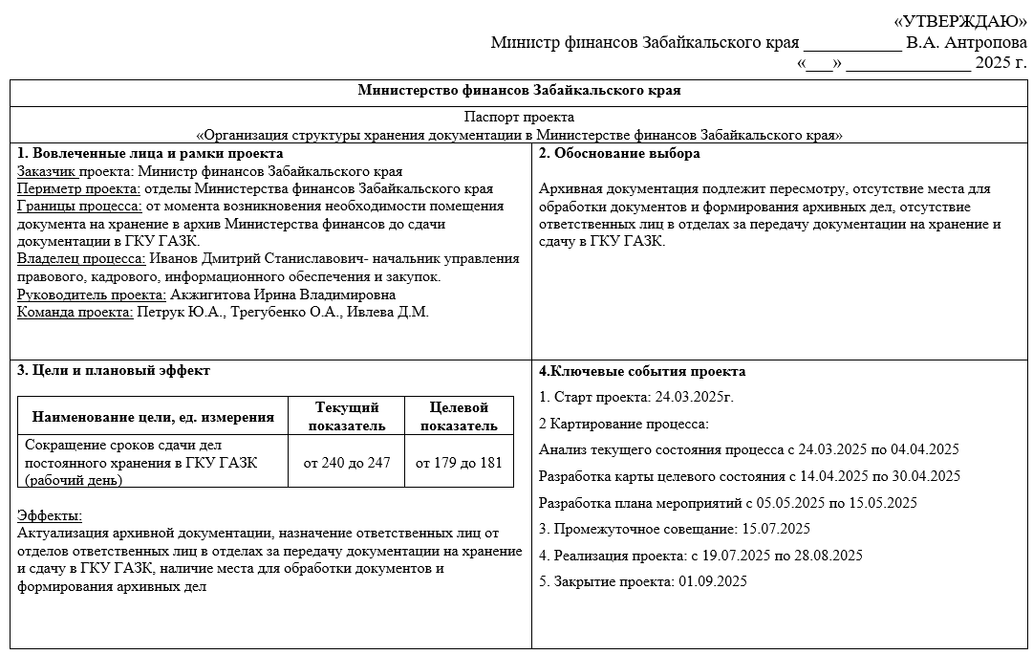
Паспорт проекта
«Организация структуры хранения документации в Министерстве финансов Забайкальского края»

Slide 6
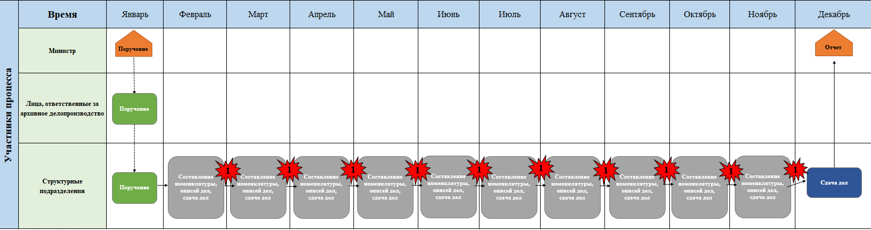
Текущая карта процесса
«Организация структуры хранения документации в Министерстве финансов Забайкальского края»
1
Нарушение сроков хранения архивных документов, сроков сдачи дел
постоянного хранения в ГКУ «Государственный архив Забайкальского края»
Время протекания процесса (ВПП) – от 240 до 247 рабочих дней

Slide 7
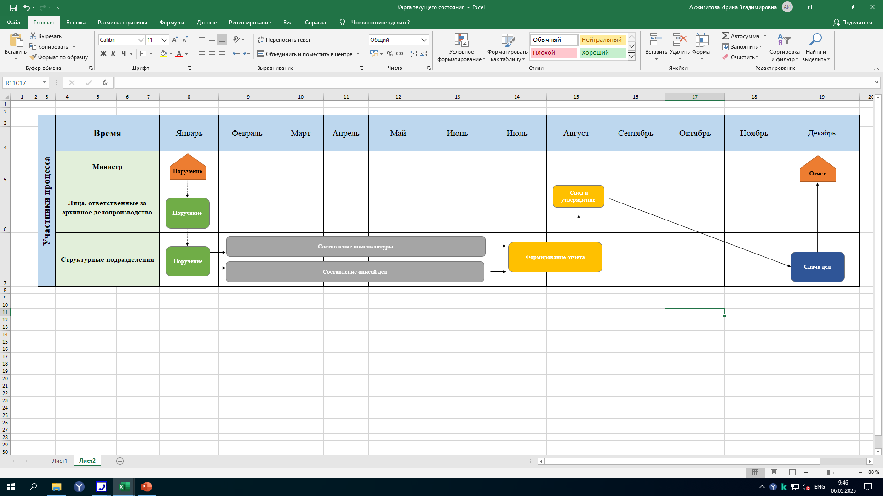
Идеальная карта процесса
«Организация структуры хранения документации в Министерстве финансов Забайкальского края»
Время протекания процесса (ВПП) – от 179 до 181 рабочего дня

Slide 8
Выявление коренных причин методом «5 Почему?»
«Организация структуры хранения документации в Министерстве финансов Забайкальского края»
Проблема
Нарушение сроков хранения архивных документов, сроков сдачи дел постоянного хранения в ГКУ «Государственный архив Забайкальского края»
Почему?
Коренная причина:
Нерегламентированные процессы работы с архивными документами

Slide 9
Пирамида проблем
«Организация структуры хранения документации в Министерстве финансов Забайкальского края»
Федеральный уровень
Региональный уровень
Уровень организации
Федеральный уровень
Региональный уровень
Уровень организации
1

Slide 10

Подготовка к плану действий
«Организация структуры хранения документации в Министерстве финансов Забайкальского края»
Проблема | Решить полностью | Решить частично
Нарушение сроков хранения архивных документов, сроков сдачи дел постоянного хранения в ГКУ «Государственный архив Забайкальского края»

Slide 11
Вклад в цель проекта
«Организация структуры хранения документации в Министерстве финансов Забайкальского края»
Проблема | Первопричина | Предлагаемое решение | Вклад в достижение цели
Нарушение сроков хранения архивных документов, сроков сдачи дел постоянного хранения в ГКУ «Государственный архив Забайкальского края» | Нерегламентированные процессы работы с архивными документами | Разработка внутреннего порядка архивного документооборота в Министерстве, графика сдачи дел, и предложений по изменению номенклатуры | Сокращение времени на сбор и обработку архивных документов на 58 - 62 рабочих дня

Slide 12
Целевая карта процесса
«Организация структуры хранения документации в Министерстве финансов Забайкальского края»
Время протекания процесса (ВПП) – от 182 до 185 рабочих дней

Slide 13
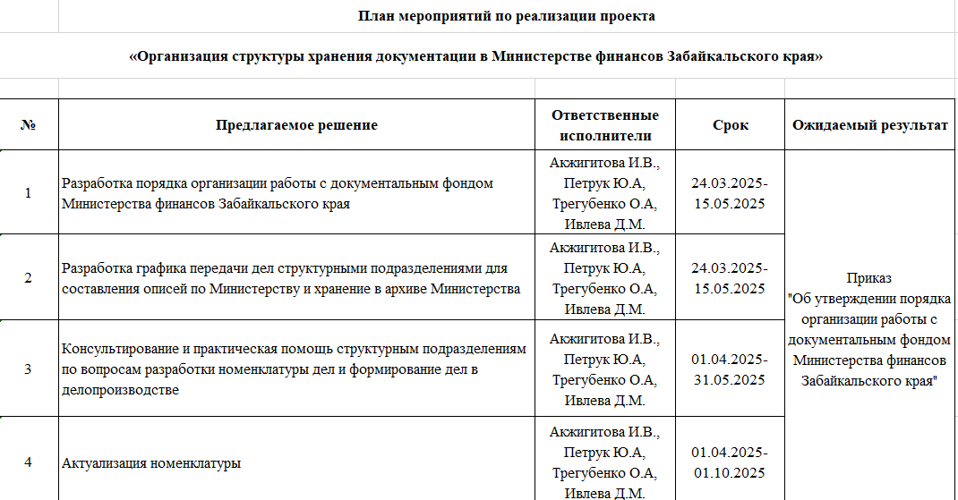
План мероприятий по реализации проекта
«Организация структуры хранения документации в Министерстве финансов Забайкальского края»

Slide 14
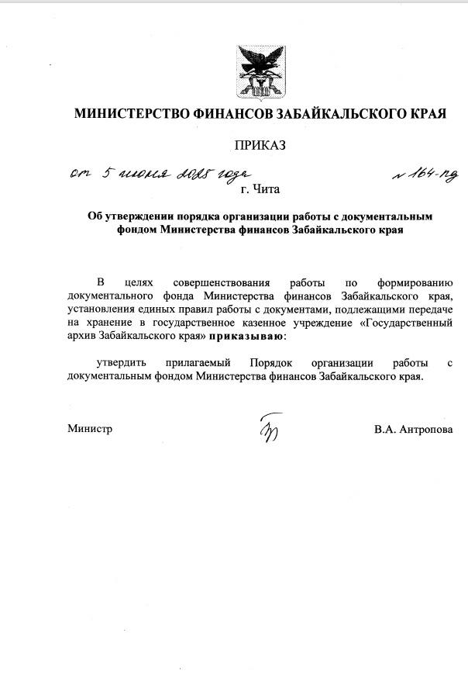
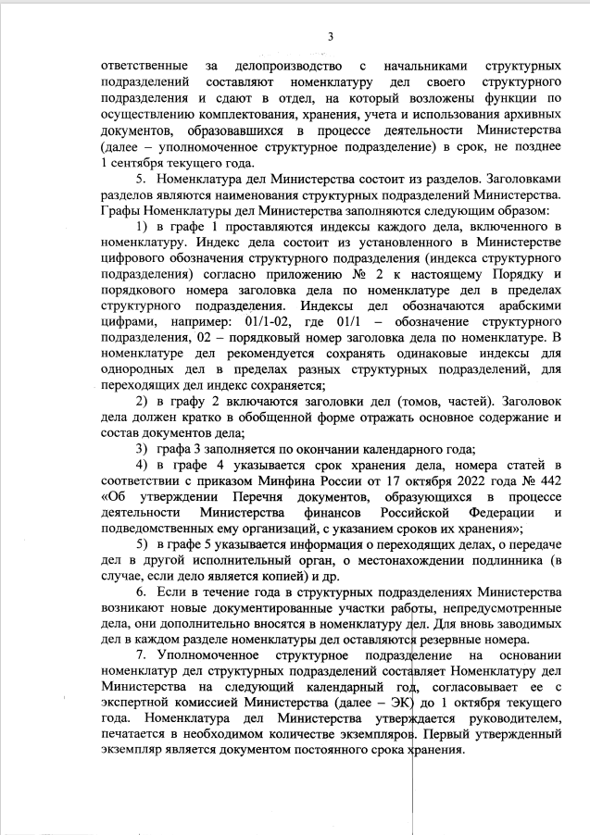
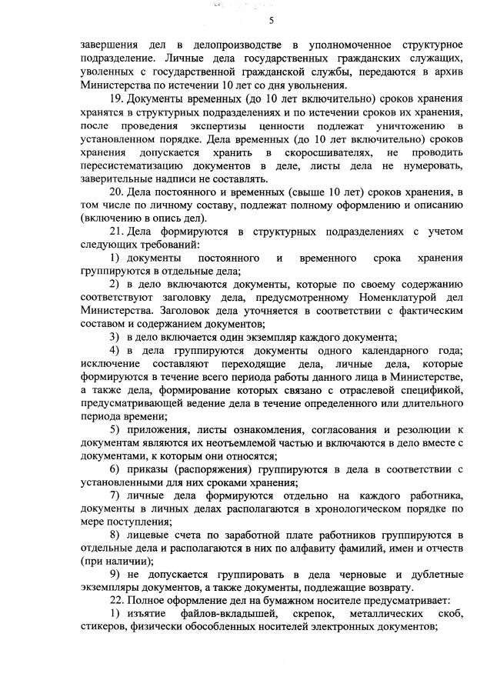
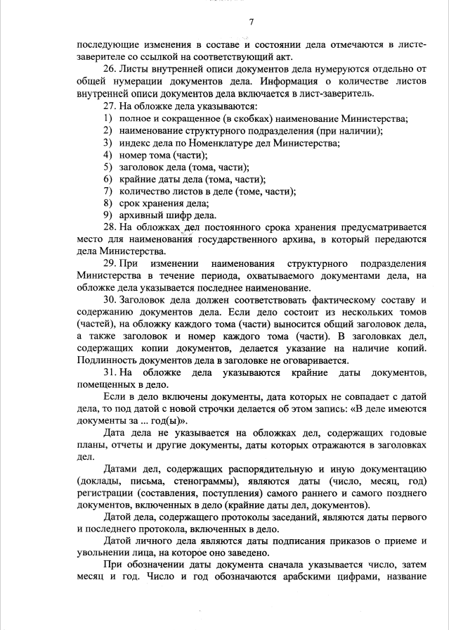
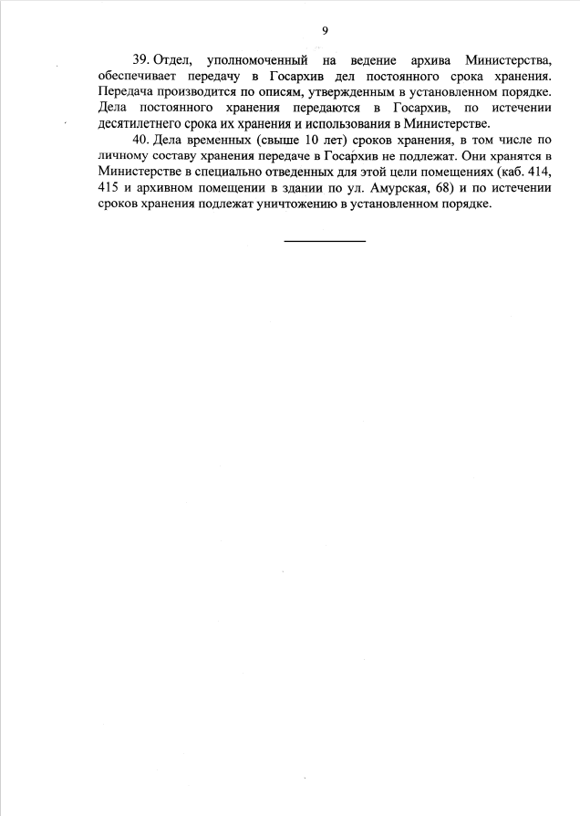
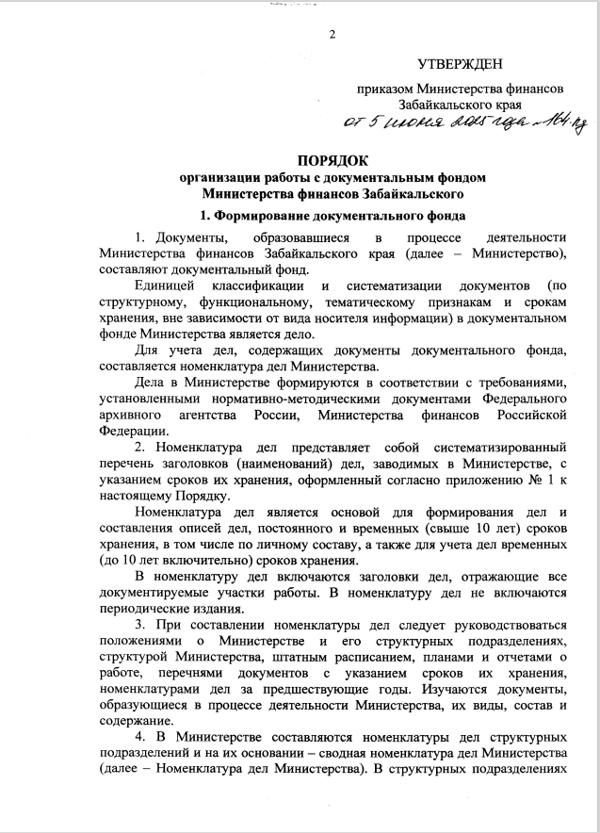
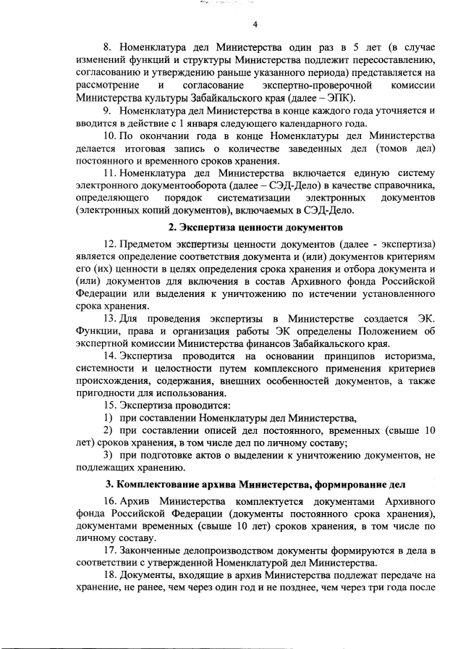
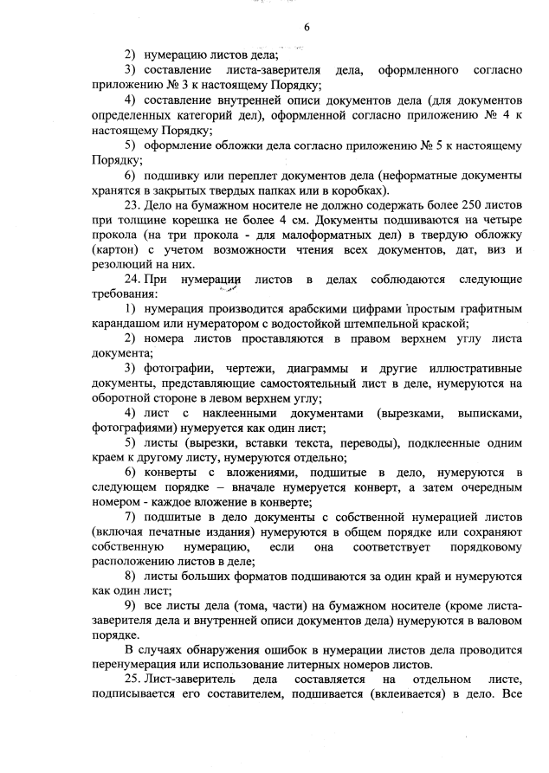
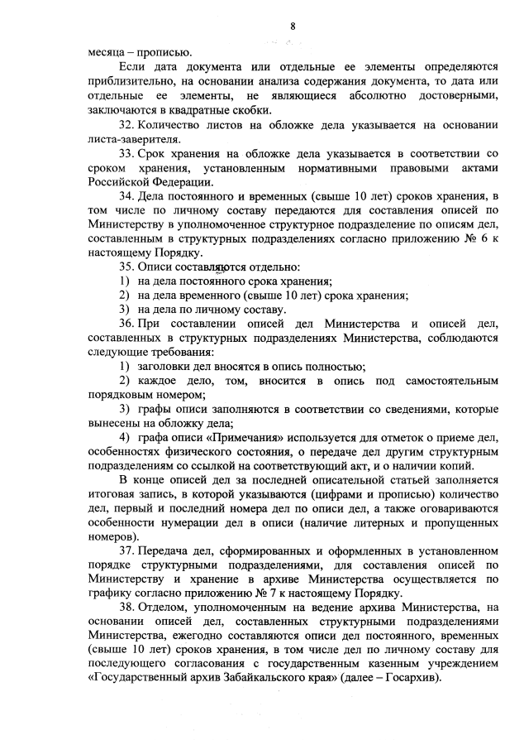
Реализация проекта
«Организация структуры хранения документации в Министерстве финансов Забайкальского края»

Slide 15
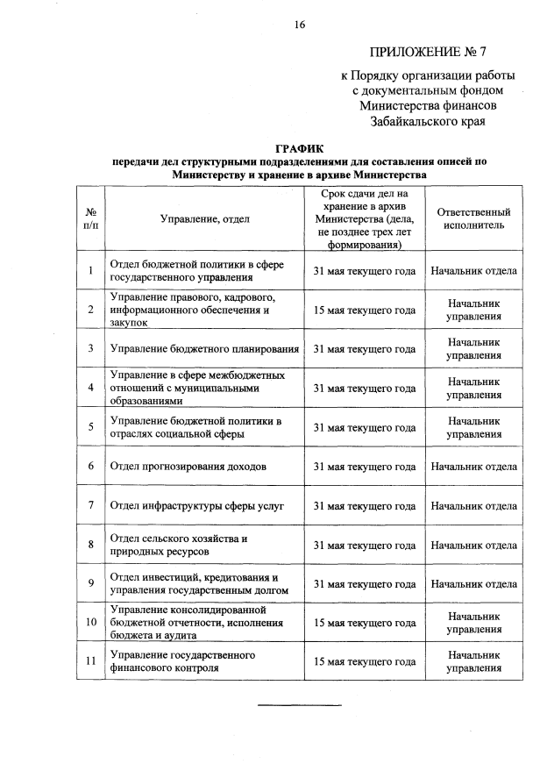
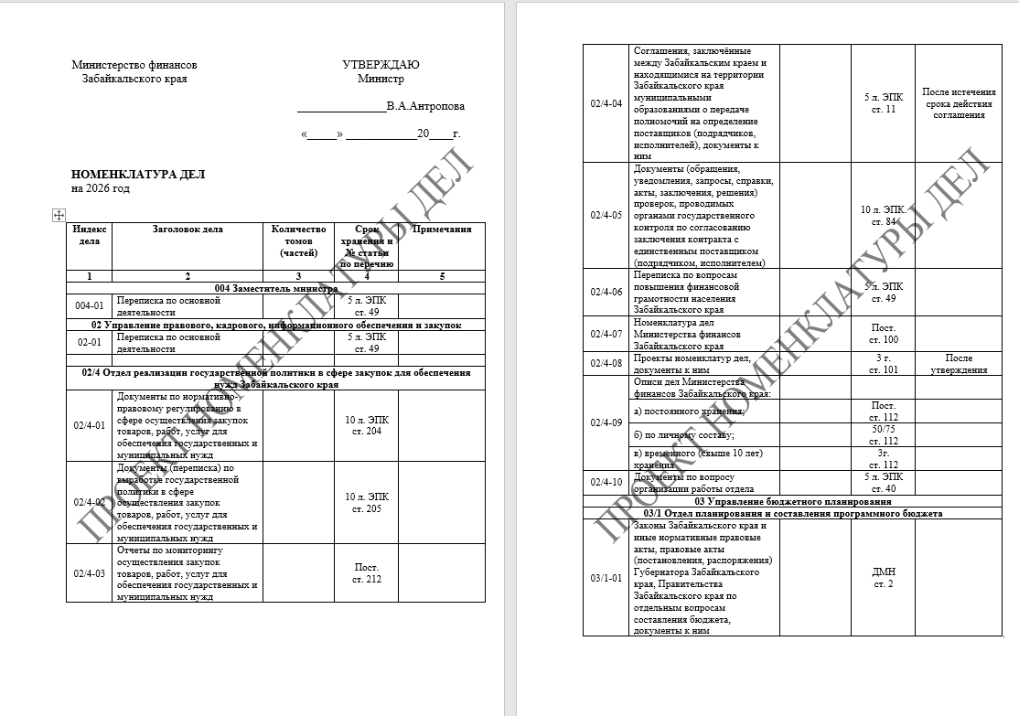
Реализация проекта
«Организация структуры хранения документации в Министерстве финансов Забайкальского края»

Slide 16

Обратная связь
«Организация структуры хранения документации в Министерстве финансов Забайкальского края»
Анкета обратной связи

Slide 17
Результаты обратной связи
«Организация структуры хранения документации в Министерстве финансов Забайкальского края»
Была ли необходимость в Министерстве упорядочить работу с архивом?
Насколько Вы находите удобным и понятным разработанный порядок организации работы с архивом Министерства?
1
2

Slide 18
Результаты обратной связи
«Организация структуры хранения документации в Министерстве финансов Забайкальского края»
Разработка Порядка организации работы с архивом Министерства смогла помочь в составлении номенклатуры?
Удобны ли сроки прохождения архивных документов в Министерстве, указанные в Порядке график передачи дел?
3
4

Slide 19
Достижение целевых показателей
«Организация структуры хранения документации в Министерстве финансов Забайкальского края»
Наименование показателя | Ед. измерения | Текущий | Целевой | Фактический | Эффективность, %
Организация структуры хранения документации в Министерстве финансов Забайкальского края | Рабочий день | от 240 до 247 | от 179 до 181 | от 182 до 185 | 94,51
Выполнение плана мероприятий – 100%
Эффективность мероприятия – 94,51 %
Сокращение ВПП – от 58 до 62 рабочих дней

Slide 20
Спасибо
за внимание
Акжигитова Ирина Владимировна
Консультант отдела реализации государственной политики в сфере закупок для обеспечения нужд Забайкальского края
Тел.: + 8 (3022) 35-12-24
E-mail: prognoz@fin.e-zab.ru
15.05.2025

